Slide 1
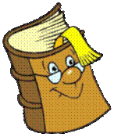
Эрудит-круиз
Внеурочное развивающее мероприятие для 4-8 классов
Часть 16
Буква «Р»
Учитель информатики Е.В.Акчурина
Библиотекарь Е.Ю.Холопова
МОУ «СОШ № 53» г. Саратова
Notes:
В процессе игры детям последовательно задаются вопросы, объединённые в группы, общим для которых является то, что ответы на них начинаются на одну букву алфавита.

Slide 2
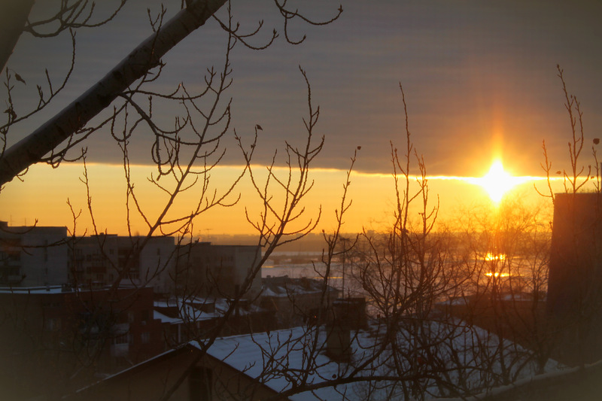
Вопрос 1
Не стукнет, не брякнет, а в окно войдёт.
Ответ: Рассвет

Slide 3
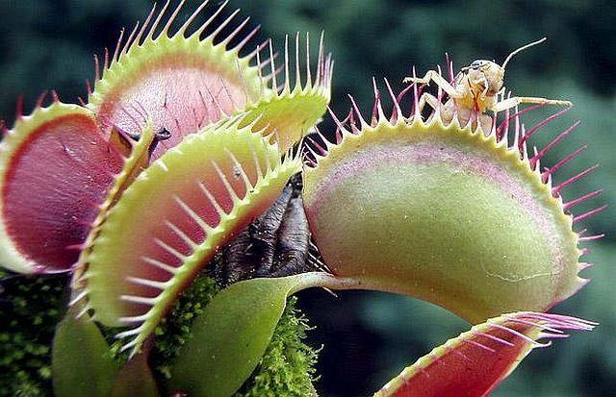
Вопрос 2
Назовите хищное растение.
Ответ: Росянка

Slide 4
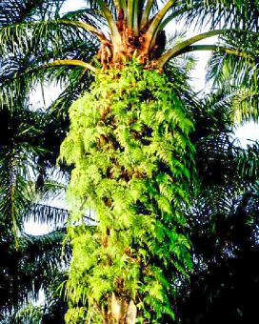
Вопрос 3
Что такое эпифиты?
Ответ: Растения-паразиты, живущие на других растениях

Slide 5
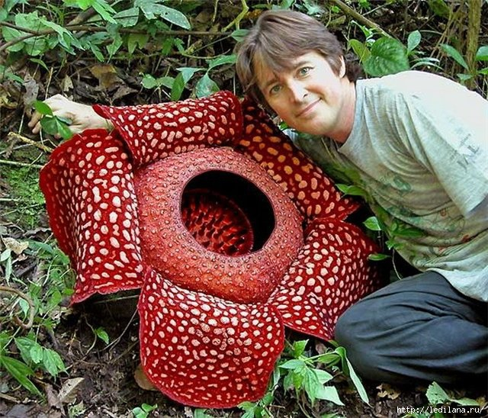
Вопрос 4
Растение, у которого самый большой цветок.
Ответ: Раффлезия

Slide 6
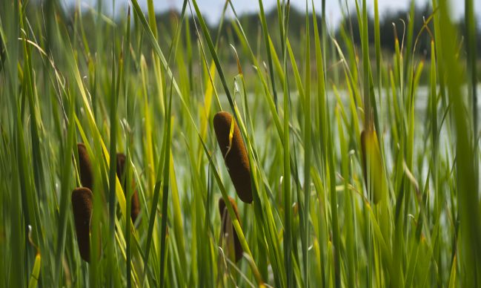
Вопрос 5
В народе его называют камыш, а какое у него научное название?
Ответ: Рогоз

Slide 7
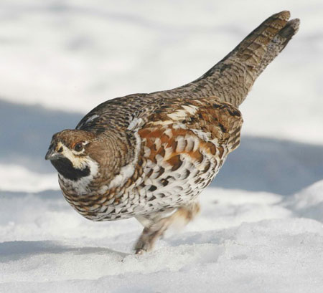
Вопрос 6
Какие птицы ночуют, зарывшись в снег?
Ответ: Рябчики

Slide 8
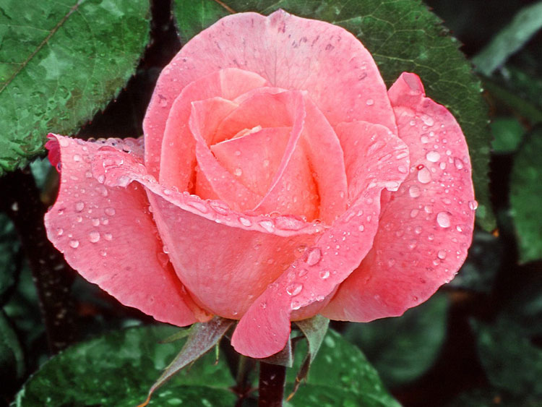
Вопрос 7
Она королева цветов. Цветёт летом и чудесно пахнет.
Ответ: Роза

Slide 9
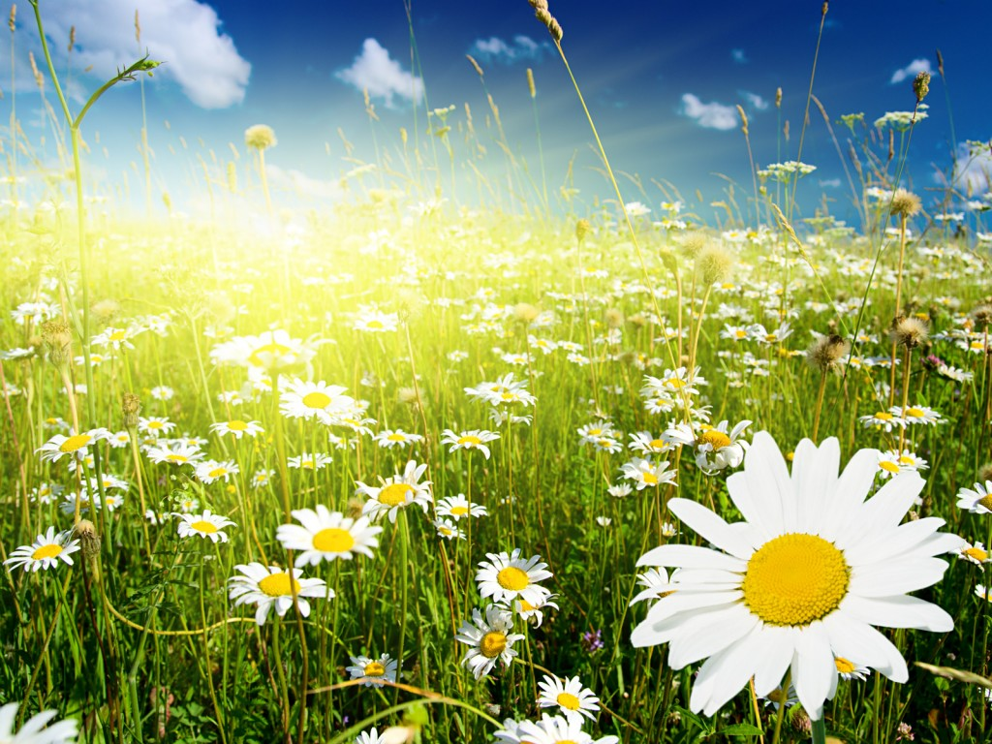
Вопрос 8
Этот цветок растёт в поле. У него белые лепестки и желтое сердечко.
Ответ: Ромашка

Slide 10
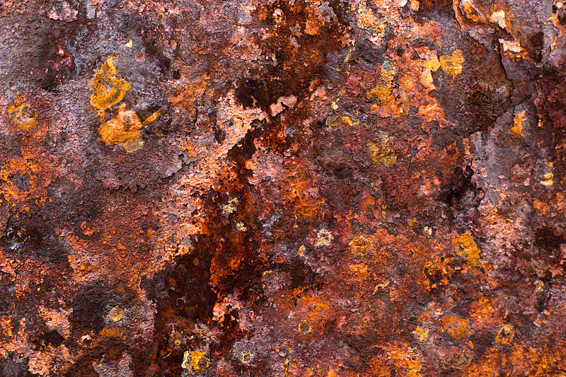
Вопрос 9
Она появляется на железных изделиях из-за сырости.
Ответ: Ржавчина

Slide 11
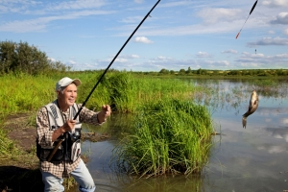
Вопрос 10
Не летит, не поёт, а клюёт.
Ответ: Рыба

Slide 12
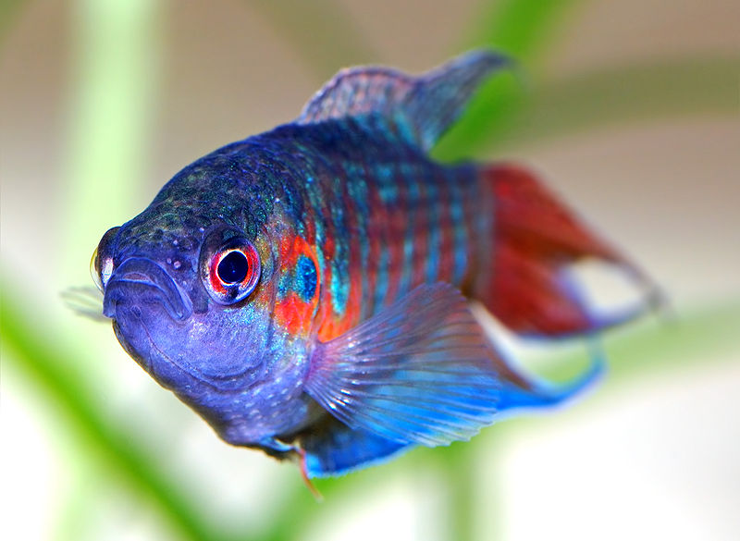
Вопрос 11
Крылья есть, а не летает, ног нет, а не догонишь.
Ответ: Рыба

Slide 13
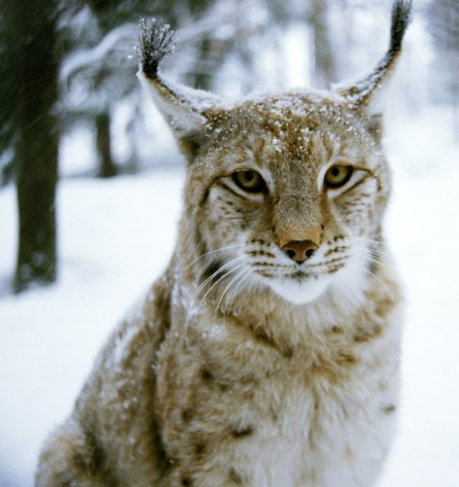
Вопрос 12
Дикое животное с кисточкой на ушах.
Ответ: Рысь

Slide 14
Вопрос 13
Что есть в арбузе, помидоре, огурце, но нет в дыне и тыкве?
Ответ: буквы «Р»

Slide 15
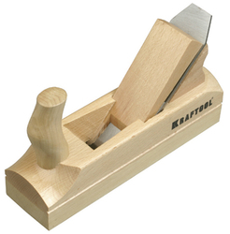
Вопрос 14
У конька, у горбунка деревянные бока, как зажмёшь его в руке, заскользит он по доске.
Ответ: Рубанок

Slide 16
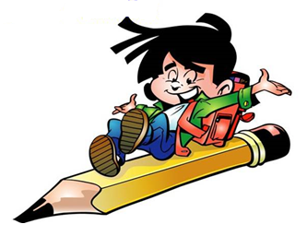
Спасибо за внимание!
Notes:
Журнал «Воспитание школьников» № 5/2006, стр. 70, Данилова М.

